Slide 1



Academia Nacional de Medicina
Presentación del Trabajo de Ingreso del
Dr. Luis Torre Bouscoulet
“CAPACIDAD DE EJERCICIO Y PERFIL INFLAMATORIO INDUCIDO POR EJERCICIO INCREMENTAL EN PACIENTES CON ASMA Y OBESIDAD”
Instituto Nacional de Enfermedades Respiratorias “Ismael Cosío Villegas”.
México, D.F.

Slide 2
Antecedentes
Existe asociación entre asma y obesidad.
Un indicador del grado de “control” en asma es la tolerancia a la actividad física; sin embargo, en pacientes con asma y obesidad, resultaría casi imposible saber si la limitación al ejercicio se debe al pobre control del asma o a la obesidad per se.
Los efectos específicos agudos que tiene el ejercicio sobre el “perfil inflamatorio” en aquellos pacientes que padecen asma y obesidad no han sido completamente esclarecidos.
Am J Respir Crit Care Med 2007; 175: 661-666.
GINA 2014

Slide 3
Justificación
Los resultados de este estudio extenderán el conocimiento acerca de los factores que limitan la actividad física en pacientes con asma y obesidad y permitirán explorar potenciales asociaciones entre las concentraciones de citocinas con parámetros fisiológicos durante el ejercicio.

Slide 4
Objetivo
Analizar el consumo oxígeno (VO₂) y las concentraciones séricas de citocinas pro y anti-inflamatorias antes y después de una PCPE en pacientes con asma y obesidad y comparar los resultados con los obtenidos de los grupos control.

Slide 5
Hipótesis
La hipótesis de este estudio es que la capacidad de ejercicio esta disminuida (≈5 ml/kg) y que existe un perfil diferencial de respuesta inflamatoria a una prueba aguda de ejercicio en pacientes con asma y obesidad comparado con tres grupos control; asmáticos (sin obesidad), sujetos obesos (no asmáticos) y sanos.

Slide 6
Material y Métodos
Todos firmaron carta de consentimiento informado
Aprobación del Comité de Investigación C15-11
Diseño: Transversal
Sujetos: 4 grupos: asma y obesidad (AO), asma (A), obesidad (O) y control sano (C).
Mediciones: Todos completaron una PCPE en protocolo incremental
Th1: TNF-α, IL-6, leptina y MCP-1
Th2: IL-5 e IL-13
Cálculo de la muestra: Diferencia de medias de VO₂ al pico del ejercicio de 5 ml/kg entre los grupos AO y A. Una muestra de 14 pacientes (poder del 90%) (α=0.05).

Slide 7
Criterios de Inclusión
Grupo Asma-Obesidad:
  GINA
  IMC ≥ 30 Kg/m²
  Nunca fumadores (<100 cigarros/vida)
  Sedentarios o mínima actividad física (IPAQ)
  ACT ≥ 20 puntos
  Sin contraindicación para PCPE
  Grupo Asma
  Grupo Obesidad
  Grupo Sanos

Slide 8
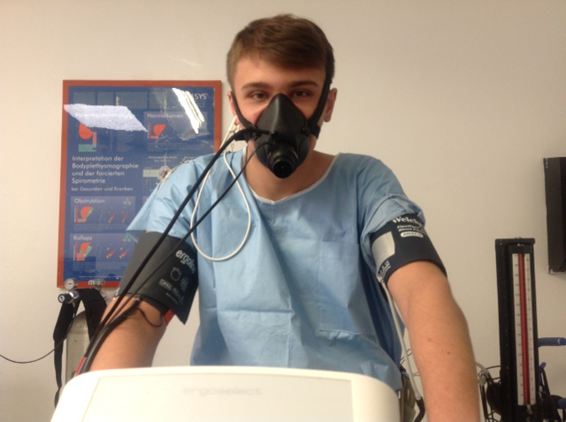
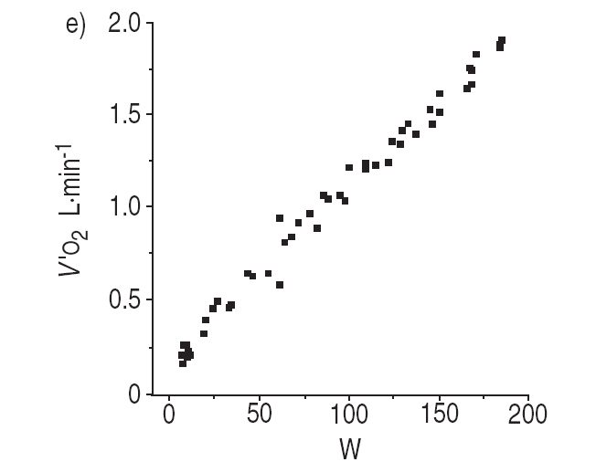
Prueba cardiopulmonar de ejercicio
Análisis de gases respiración a respiración

Slide 9
Resultados
Los grupos fueron:
Asma Obesidad (AO) (Controlados) = 15
Asma (A) (Controlados) = 16
Obesidad (O) = 16
Controles sanos (C) = 14

Slide 10
Características generales
Parámetro | AO (n= 15) | A (n=16) | O (n=16) | C (n=14) | Valor P
Edad (años) | 34 (6) | 32 (7) | 35 (7) | 31 (4) | 0.28
Mujeres, n(%) | 9 (60) | 11 (69) | 7 (44) | 7 (47) | 0.50
Estatura (metros) | 1.60 (0.1) | 1.61 (0.1) | 1.66 (0.14) | 1.67 (0.8) | 0.12
IMC (kg/m²) | 33 (3.2) | 22.8 (1.6) | 32.2 (2) | 23 (1.9) | <0.0001
Años con asma | 14 (5) | 13 (5) | NA | NA | 0.81
Puntaje ACT | 23.7 (0.2) | 24.2 (0.2) | NA | NA | 0.09

Slide 11
Cambios de la espirometría antes y después de la prueba cardiopulmonar de ejercicio
Parámetro | AO (n= 15) | A (n=16) | O (n=16) | C (n=14) | Valor P
Cambio de volumen, FVC (L) | 0.04 (0.2) | 0.04 (0.13) | 0.13 (0.24) | 0.03 (0.1) | 0.33
Cambio de volumen, FVC (%) | 0.7 (5) | 1.1 (4) | 3.6 (6) | 0.8 (2) | 0.26
Cambio de volumen, FEV₁ (L) | 0.04 (0.3) | 0.05 (0.1) | 0.05 (0.1) | 0.06 (0.1) | 0.99
Cambio de volumen, FEV₁ (%) | 1.2 (9.4) | 1.8 (4) | 2.2 (4.4) | 1.5 (2.6) | 0.96
Los datos son medias y desviación estándar.

Slide 12
Prueba CP de Ejercicio
Parámetro | AO n= 15) | A n=16 | O n=16 | C n=14) | Valor P
Trabajo pico (%p) | 79 (7) | 92 (15) | 88 (11) | 84 (15) | 0.05
FC pico (%p) | 87 (7) | 91 (9) | 91 (8) | 93 (8) | 0.14
TAS pico (mmHg) | 159 (15) | 149 (19) | 166 (16) | 159 (17) | 0.04
VO₂/FC al UA (mL.) | 9.1 (2.8) | 8.9 (2.3) | 11.3 (2.8) | 9.2 (2.4) | 0.06
VO₂/FC pico (mL.) | 11.3 (3.2) | 10.5 (2.3) | 13.5 (3.7) | 11.2 (2.6) | 0.04
VO₂/FC pico (%p) | 81 (13) | 101 (12) | 85 (12) | 94 (13) | 0.0001
VE pico (L) | 72 (22) | 75 (21) | 87 (24) | 82 (17) | 0.19
VE pico (%p) | 80 (11) | 84 (11) | 91 (14) | 80 (13) | 0.08
VE/VVM (%) | 60.1 (13.7) | 52.1 (9.7) | 56.2 (13.1) | 48.8 (10.2) | 0.06
VE/VCO₂ al UA (L) | 30 (2.4) | 30 (3.1) | 29.5 (3.5) | 31 (2.6) | 0.68

Slide 13
Prueba CP de Ejercicio
Parámetro | AO n= 15 | A n=16 | O n=16 | C n=14 | Valor P
VO₂ al UA (L) | 1.2 (0.5) | 1.3 (0.5) | 1.6 (0.6) | 1.3 (0.5) | 0.19
VO₂ pico (%p) | 81 (10) | 91 (10) | 89 (10) | 86 (12) | 0.03
VO₂/K pico (mL/K) | 22.6 (5.2) | 29.5 (5.4) | 25.5 (3.7) | 30.6 (5.8) | 0.002
VO₂/K pico (%p) | 81 (13) | 101 (12) | 85 (12) | 94 (13) | 0.05
RER pico | 1.12 (0.06) | 1.17 (0.06) | 1.15 (0.06) | 1.16 (0.04) | 0.09
Disnea pico* | 4 (3-5) | 3.5 (2-5) | 4.5 (3-6) | 3 (2-4) | 0.57

Slide 14
Concentración plasmática de citocinas en condiciones basales y al pico de ejercicio
*
*
*
*
*
*
*
*
*
*
*
*
* p=0.0001
* p=0.0009
* p=0.003
* p=0.001
* p=0.02

Slide 15
Resultados
EN RESUMEN…
El grupo AO tuvo menor consumo de oxígeno (VO₂) (81±10% vs. 91±10%, p=0.03) y menor pulso de oxígeno A (81±13% vs. 101±12%, p=0.0001) en comparación con el grupo A.
El grupo AO tuvo mayor concentración de IL-5, IL-6, TNF-α y leptina en comparación con el grupo A, O y C y el ejercicio incremental de corta duración las disminuyó significativamente.

Slide 16
CONCLUSIONES
La obesidad disminuye la capacidad para hacer ejercicio intenso de corta duración y favorece el estado inflamatorio basal sistémico en pacientes con asma controlada.
El ejercicio máximo disminuye la concentración de citocinas pro-inflamatorias en pacientes con asma controlada.

Slide 17
Grupo Trabajo INER
Arturo Cortés-Télles M.D.
Isabel Sada-Ovalle M.D. Ph.D.
Chávez-Galán L Ph.D
Ranferi Ocaña-Guzmán Ph.D.
Mónica Silva-Cerón
Roberto Mejía-Alfaro M.D. M.Sc.
Laura Gochicoa-Rangel M.D. M.Sc.
Rogelio Pérez-Padilla M.D.
Luis Torre-Bouscoulet M.D. M.Sc.
Departamento de Fisiología Respiratoria
Laboratorio de Inmunología Integrativa
Instituto Nacional de Enfermedades Respiratorias “Ismael Cosío Villegas”; México D.F.
Financiamiento
CONACYT a LTB (166555)
NIH a ISO (5P30A1027767-22).

Slide 18
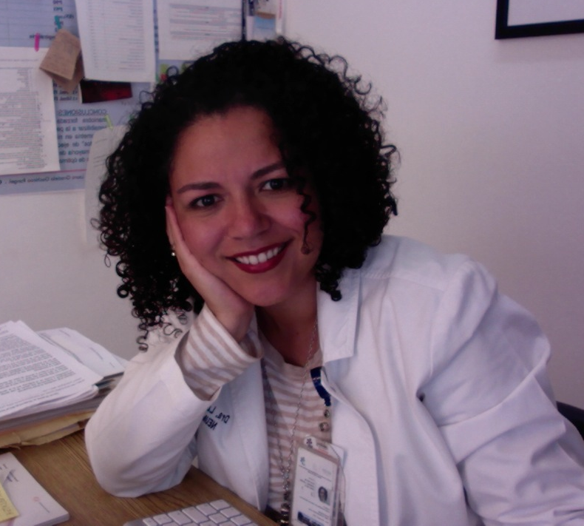
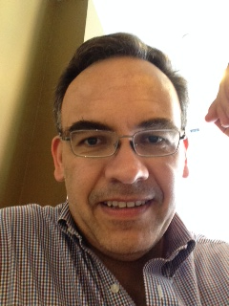
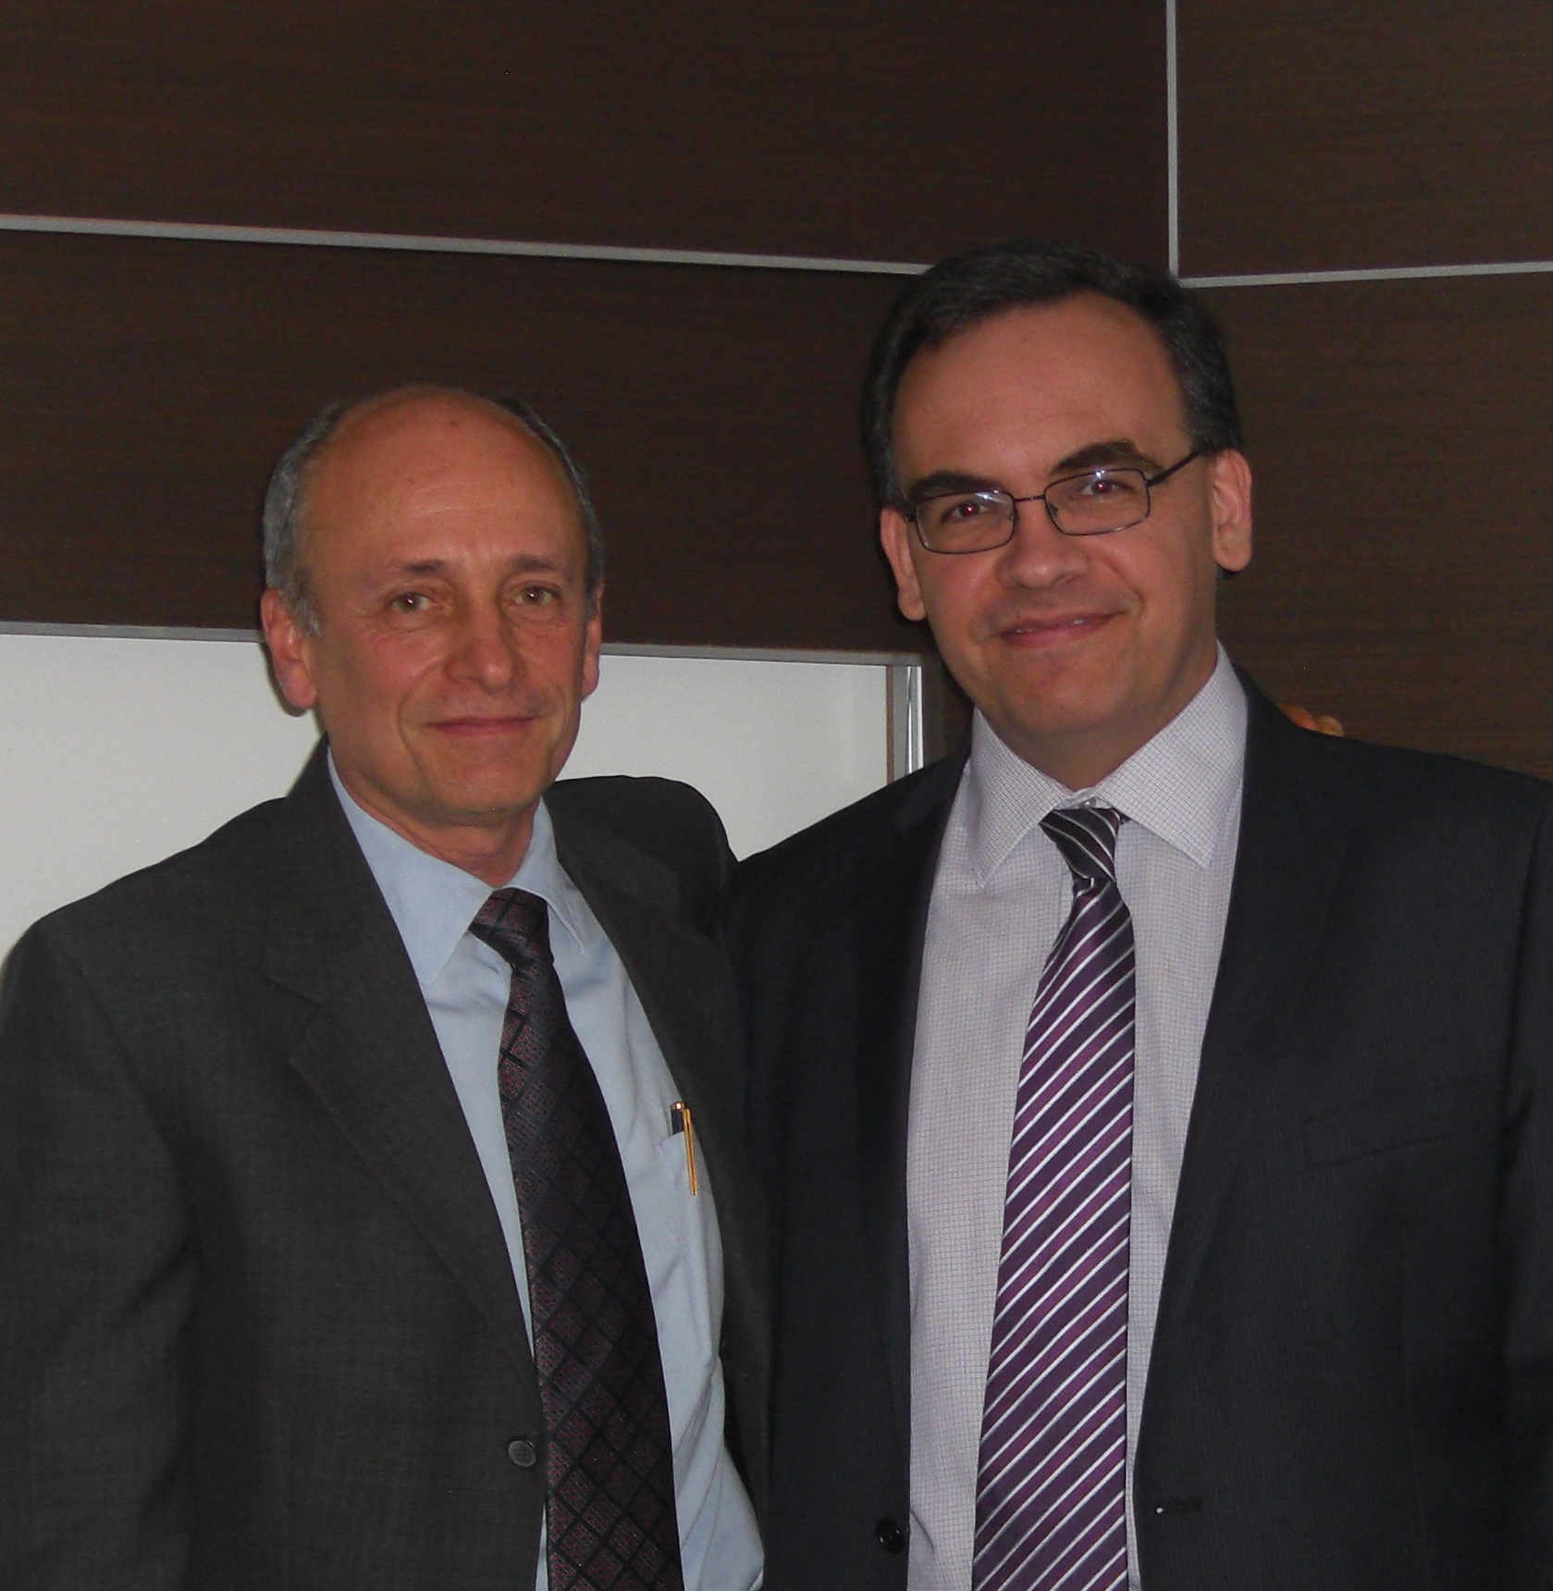
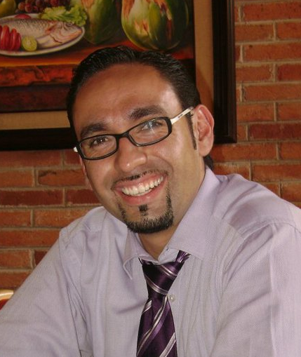
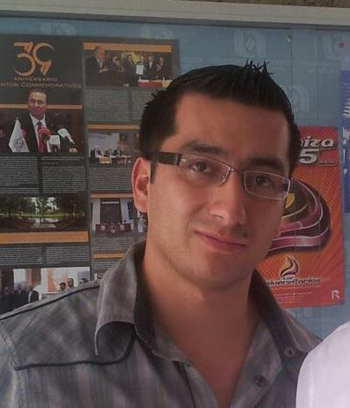
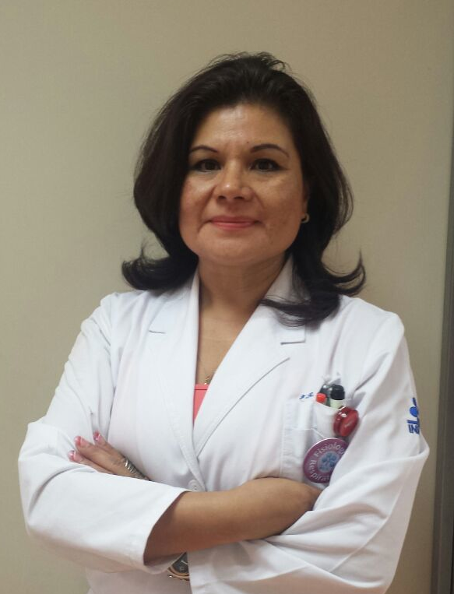


¡¡¡ GRACIAS POR SU ATENCIÓN !!!

